Slide 1
SQL練習
陳媛君
2021.03.30

Slide 2
大綱
SQL練習

Slide 3
SQL練習

Slide 4
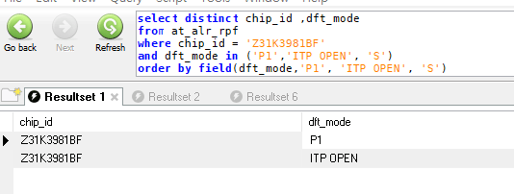
1. 請 Distinct alr_rpf chip_id為 Z31K3981BF,
其dft_mode 進行排序 P1、ITP OPEN、S開頭

Slide 5
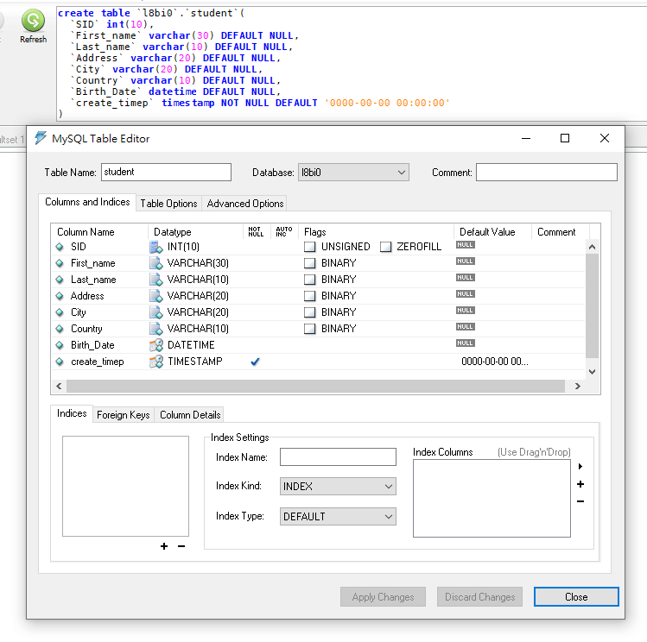
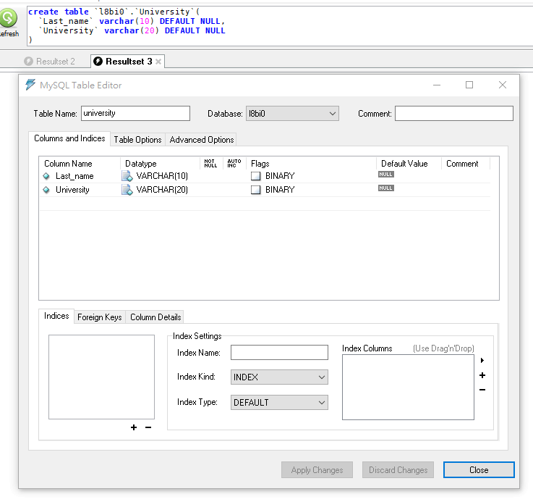
2.請create table l8bi0.student & l8bi0.University ，各別新增資料，
並將兩個table join 建立l8b_view.student_0329(請將過程資料截圖憑證)
Create table

Slide 6
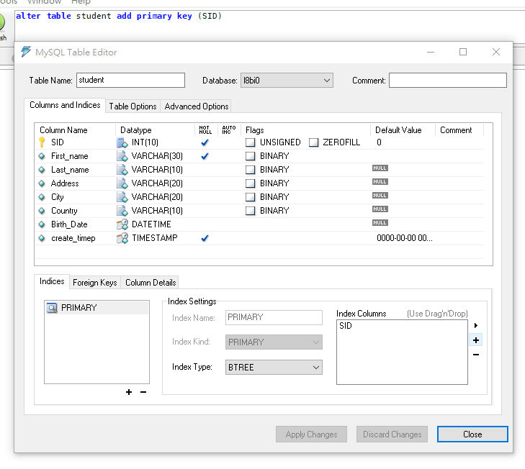
Add primary key

Slide 7
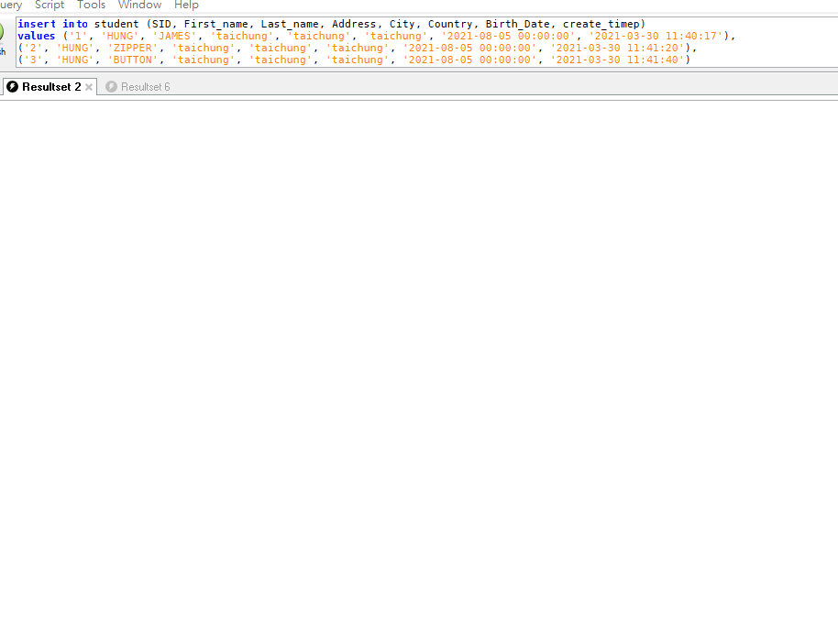
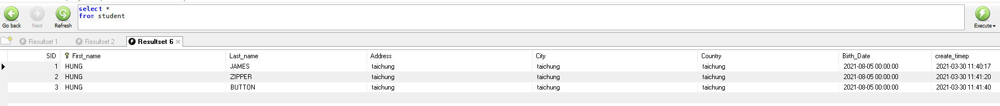

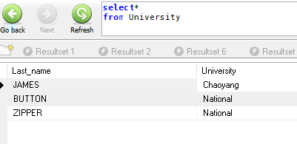
Insert data

Slide 8
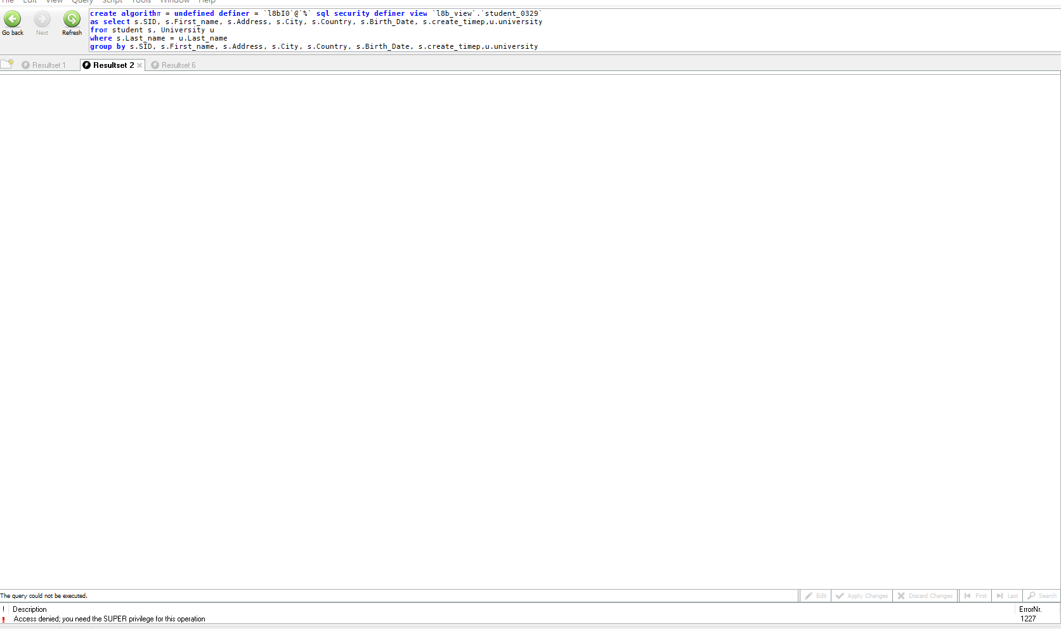
將兩個table join 建立l8b_view.student_0329
←沒有權限

